Slide 1
系統晶片設計實_HM3
C109112162 朱梓福

Slide 2
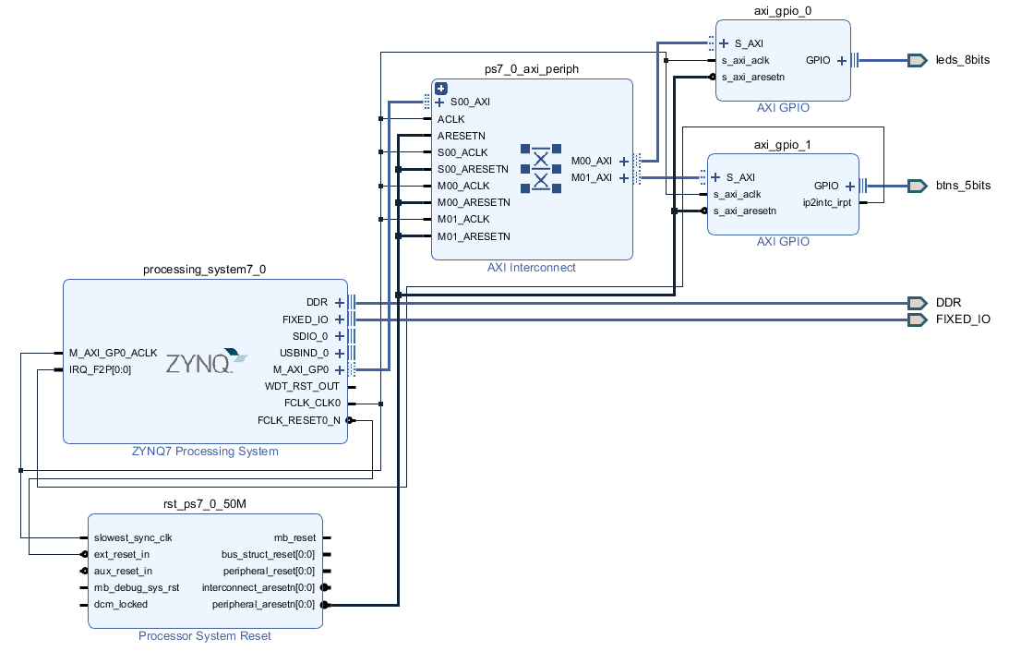
Block_Design

Slide 3
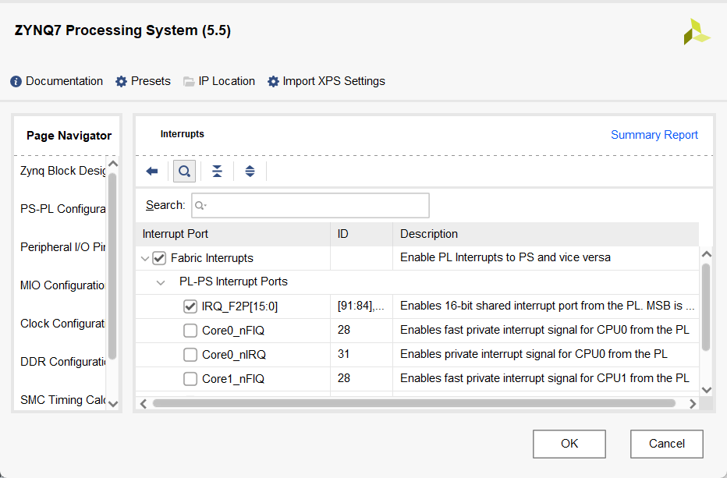
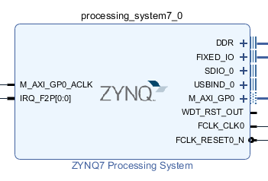
Block_Design
設定中斷

Slide 4
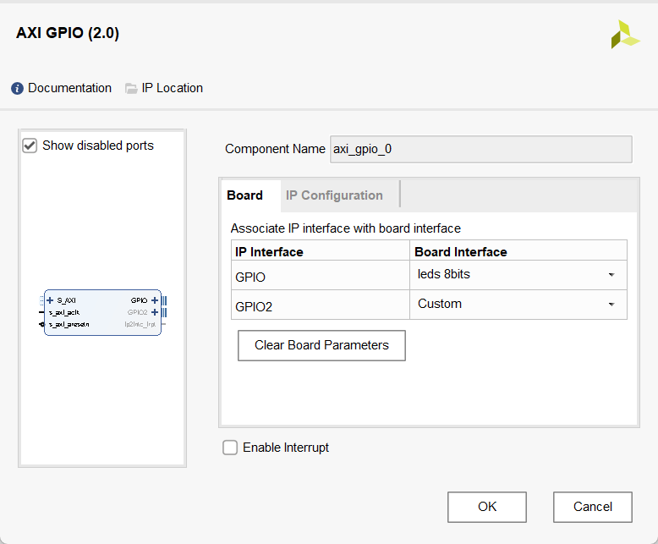
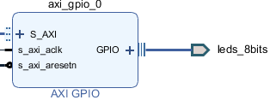
Block_Design
AXI_GPIO_0設定為LED

Slide 5
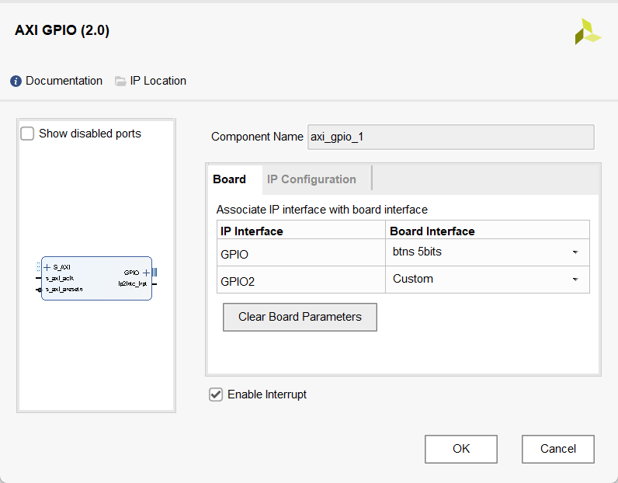
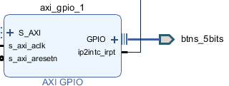
Block_Design
AXI_GPIO_1設定為Button

Slide 6
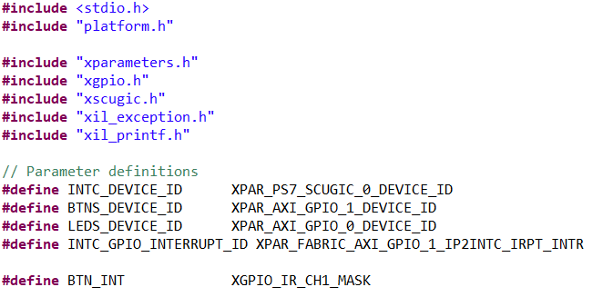
SDK
所需函式庫

Slide 7
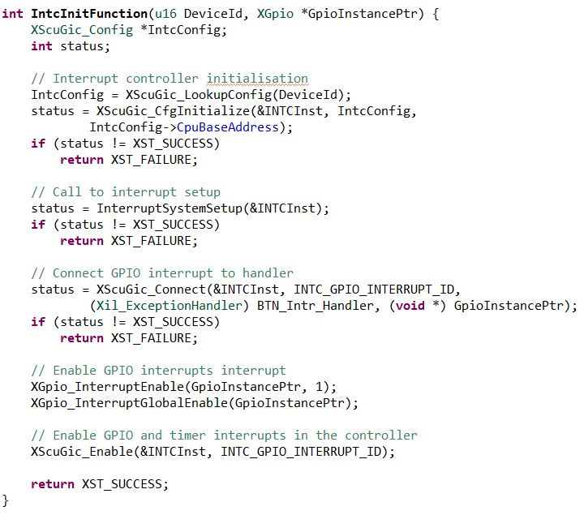
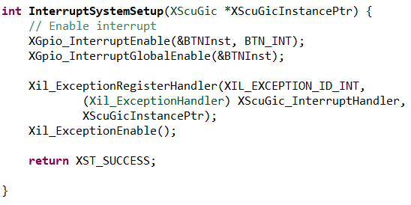
SDK
設定中斷系統

Slide 8
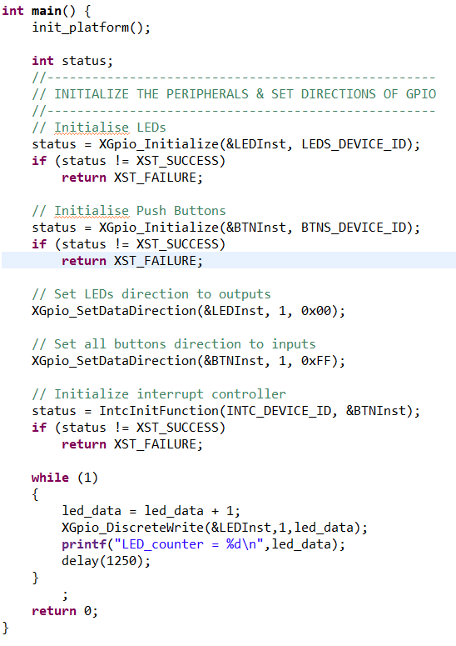
SDK
主程式：無窮計數LED

Slide 9
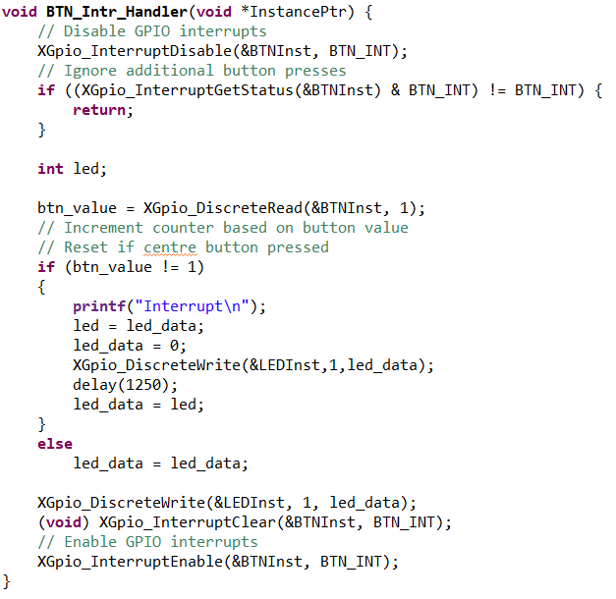
SDK
ISR內容：LED全滅，停止計數

Slide 10
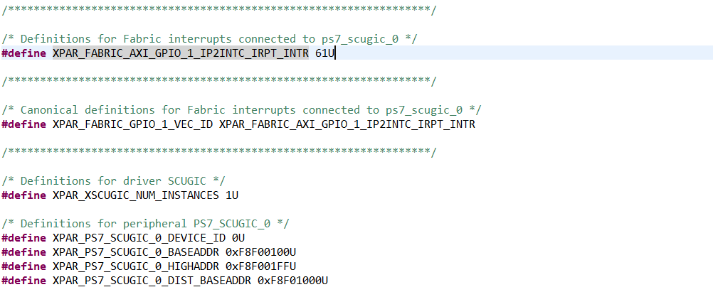
IQR編號
編號61

Slide 11
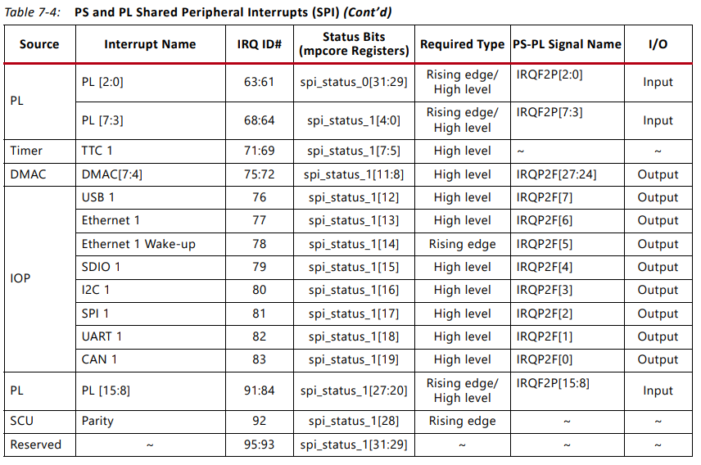
中斷相關暫存器

